Slide 1
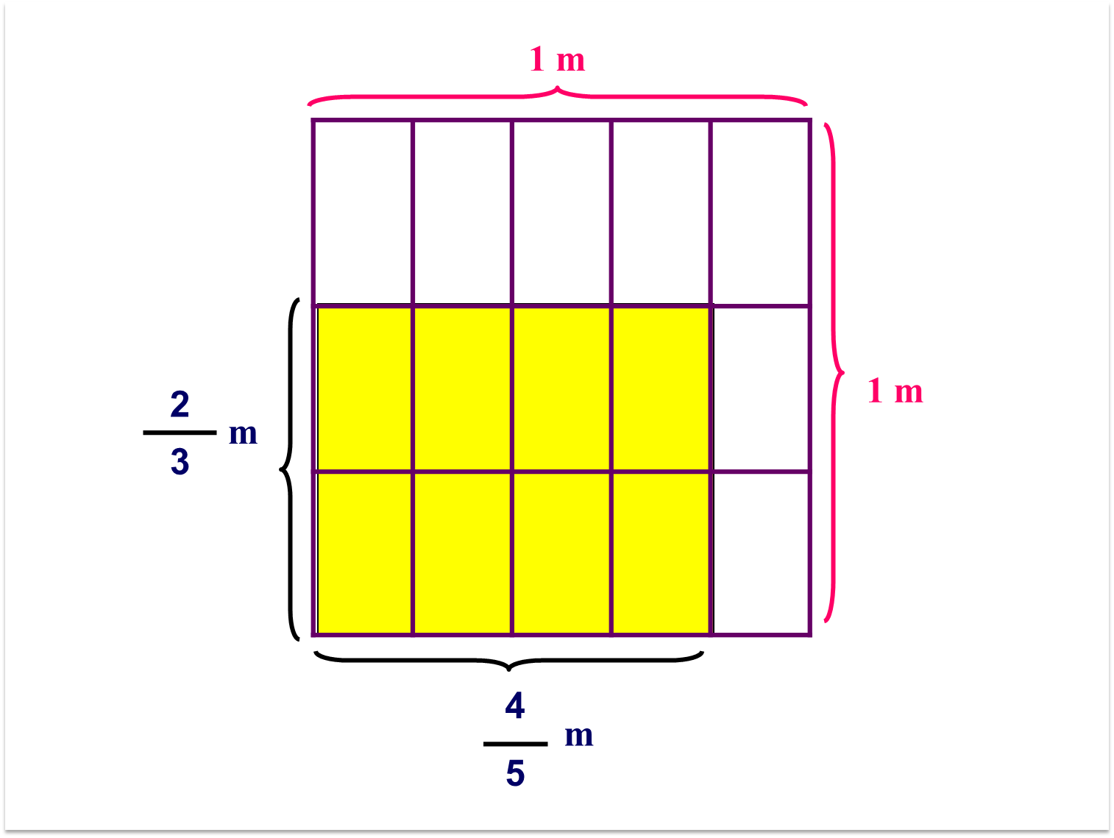
KHỞI ĐỘNG
Hãy viết phép tính để tính diện tích
phần tô màu của hình chữ nhật sau:

Slide 2
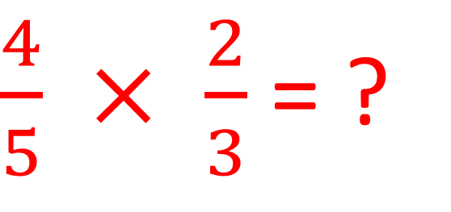
$\frac{4}{5} × \frac{2}{3}$ = ?

Slide 3
Thứ hai ngày 7 tháng 3 năm 2022
Toán
PHÉP NHÂN PHÂN SỐ

Slide 4
MỤC TIÊU
1. Trình bày được quy tắc nhân hai phân số.
2. Vận dụng được cách thực hiện phép nhân phân số vào giải các bài toán có liên quan.

Slide 5
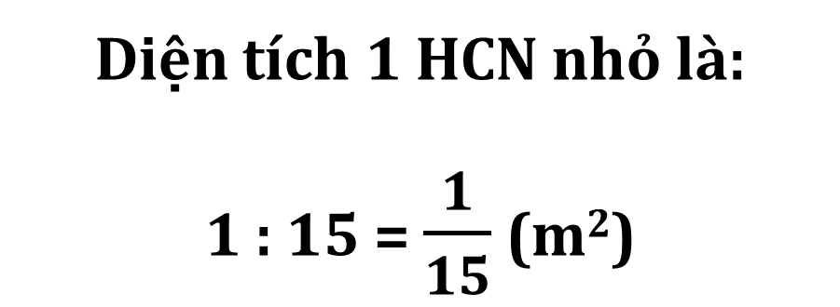
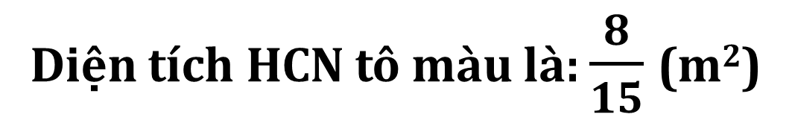

Tính diện tích phần tô màu của hình chữ nhật.
Diện tích hình vuông là:
1 x 1 = 1 (m²)
Diện tích 1 HCN nhỏ là:
1 : 15 = $\frac{1}{15}$ (m²)
$\frac{1}{15}$
Diện tích HCN tô màu là: $\frac{8}{15}$ (m²)

Slide 6
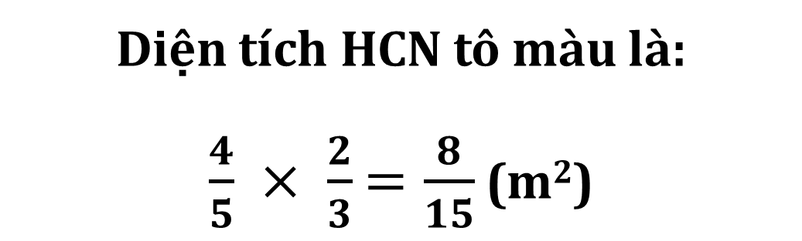
Diện tích HCN tô màu là:
$\frac{4}{5} × \frac{2}{3}$ $=\frac{8}{15}$ (m²)
4 x 2
=
8
5 x 3
15
=

Slide 7

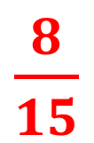
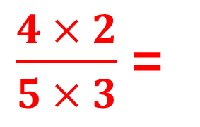
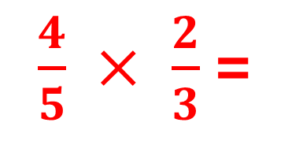
Muốn nhân hai phân số ta làm thế nào?
$\frac{4}{5} × \frac{2}{3}$ =
$\frac{4 × 2}{5 × 3}$ =
$\frac{8}{15}$

Slide 8
Ghi nhớ
Muốn nhân hai phân số, ta lấy tử số nhân với tử số, mẫu số nhân với mẫu số.

Slide 9
Bài 1: Tính (làm vở)
a/
b/
c/
d/

Slide 10
Bài 2:
Rút gọn rồi tính
b)
a)
a)
b)

Slide 11
Bài 2:
Rút gọn rồi tính
b)
a)
c)

Slide 12
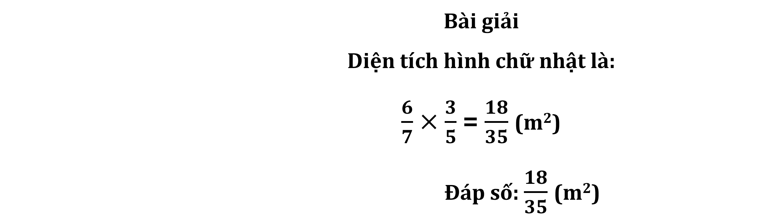
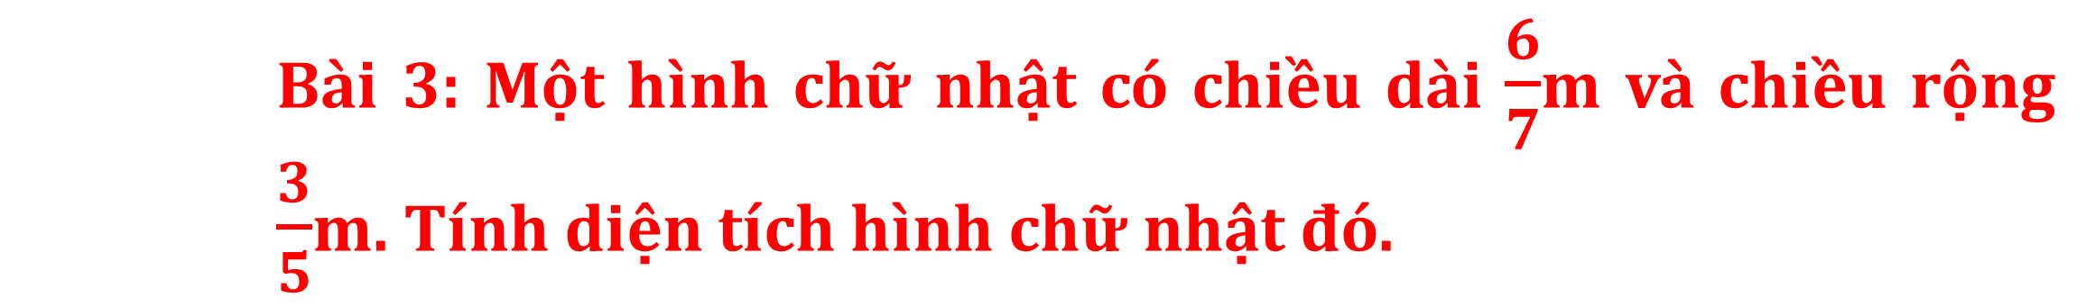
Bài 3: Một hình chữ nhật có chiều dài $\frac{6}{7}$m và chiều rộng $\frac{3}{5}$m. Tính diện tích hình chữ nhật đó.
Bài giải
Diện tích hình chữ nhật là:
$\frac{6}{7}$ $×\frac{3}{5}$ = $\frac{18}{35}$ (m²)
Đáp số: $\frac{18}{35}$ (m²)

Slide 13
MỤC TIÊU
1. Trình bày được quy tắc nhân hai phân số.
2. Vận dụng được cách thực hiện phép nhân phân số vào giải các bài toán có liên quan.

